Slide 1
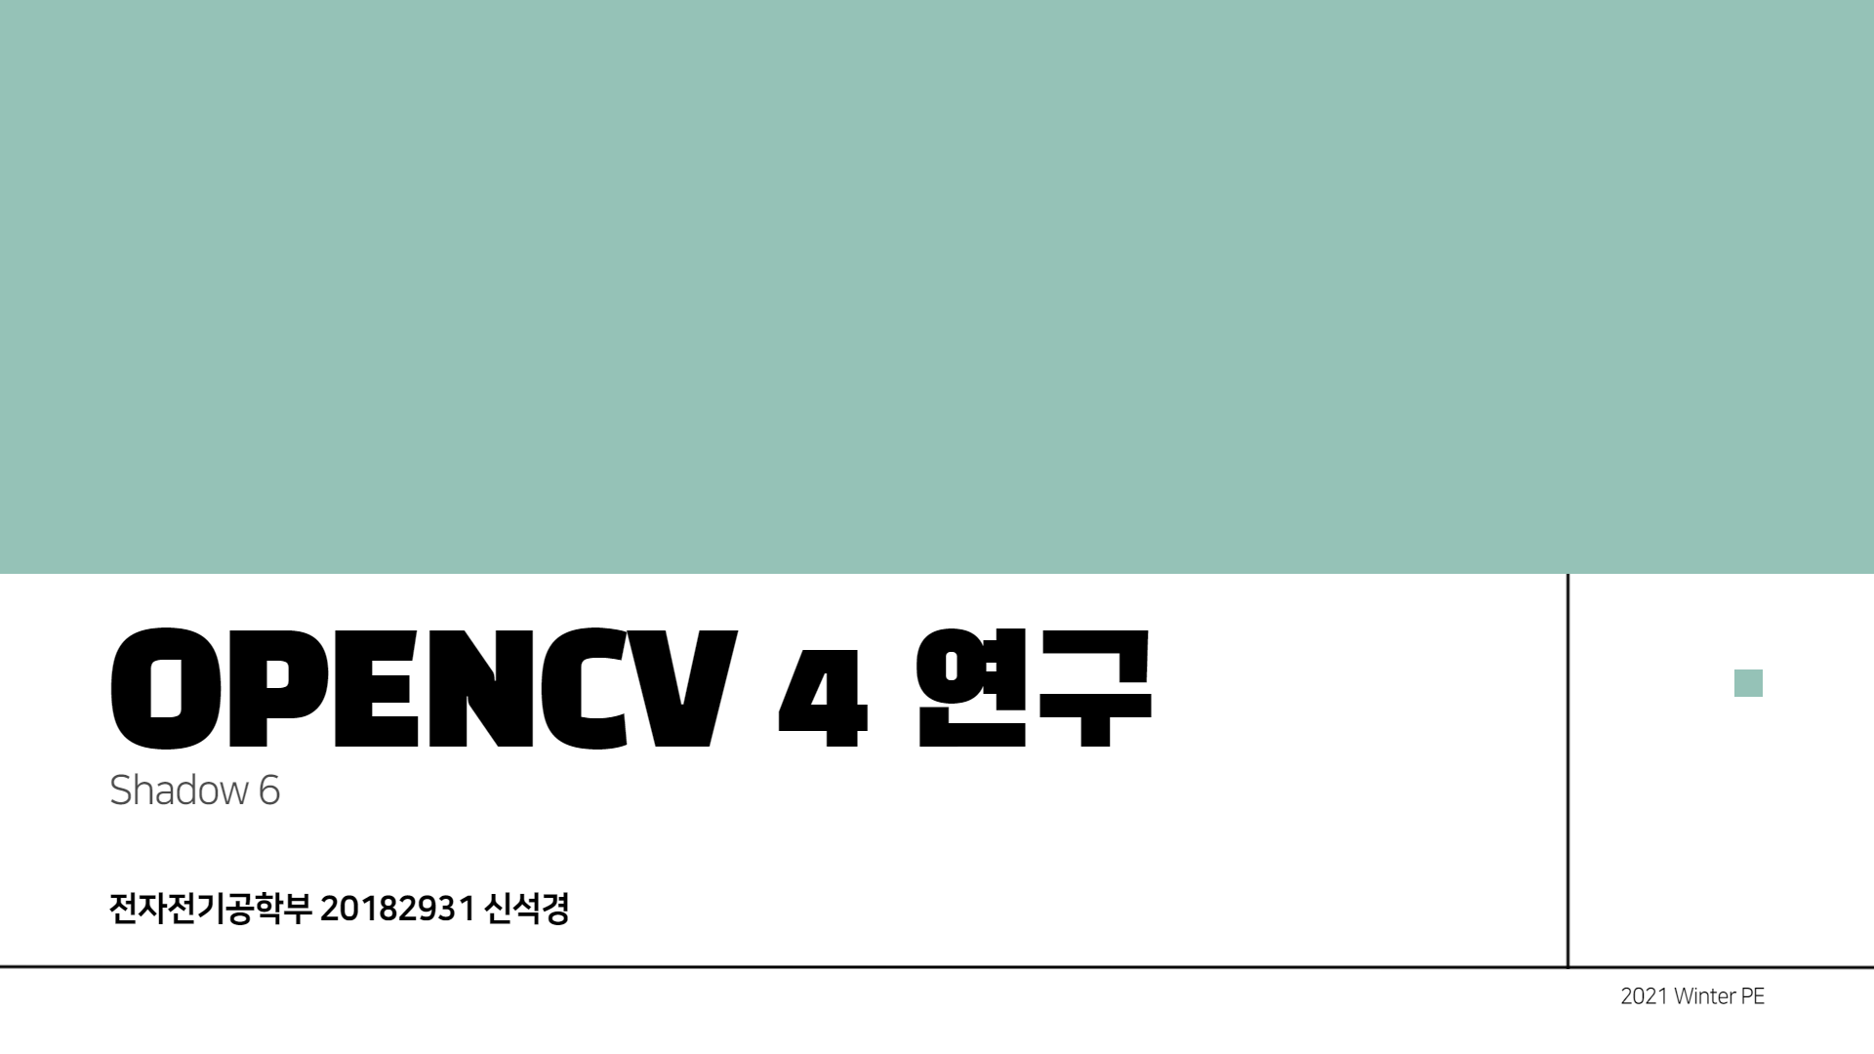

Slide 2
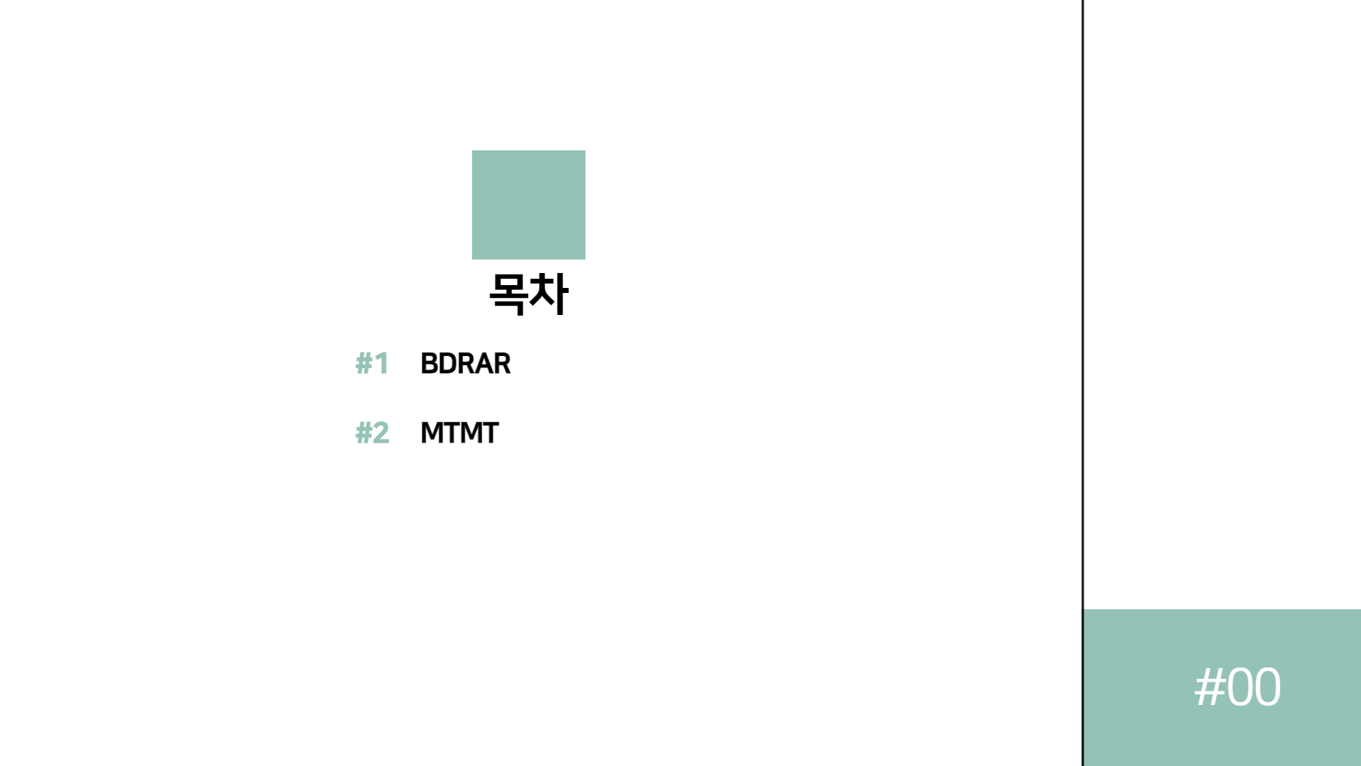

Slide 3
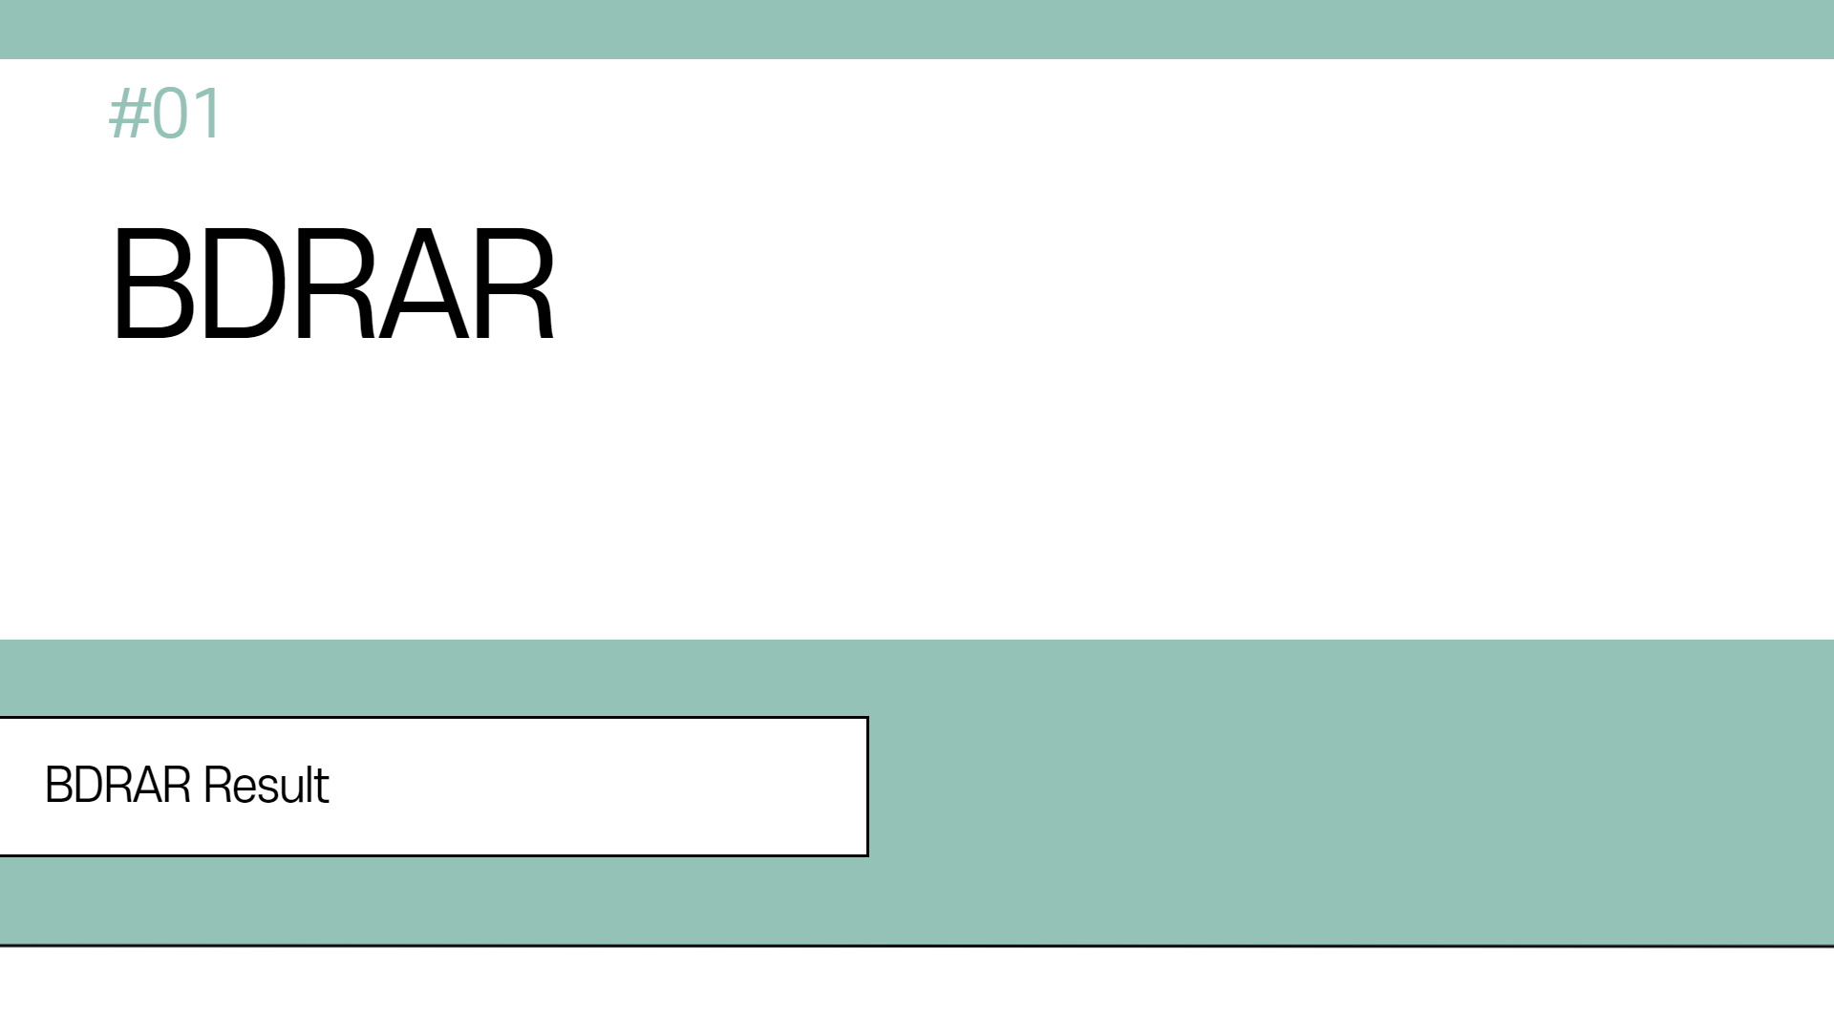

Slide 4
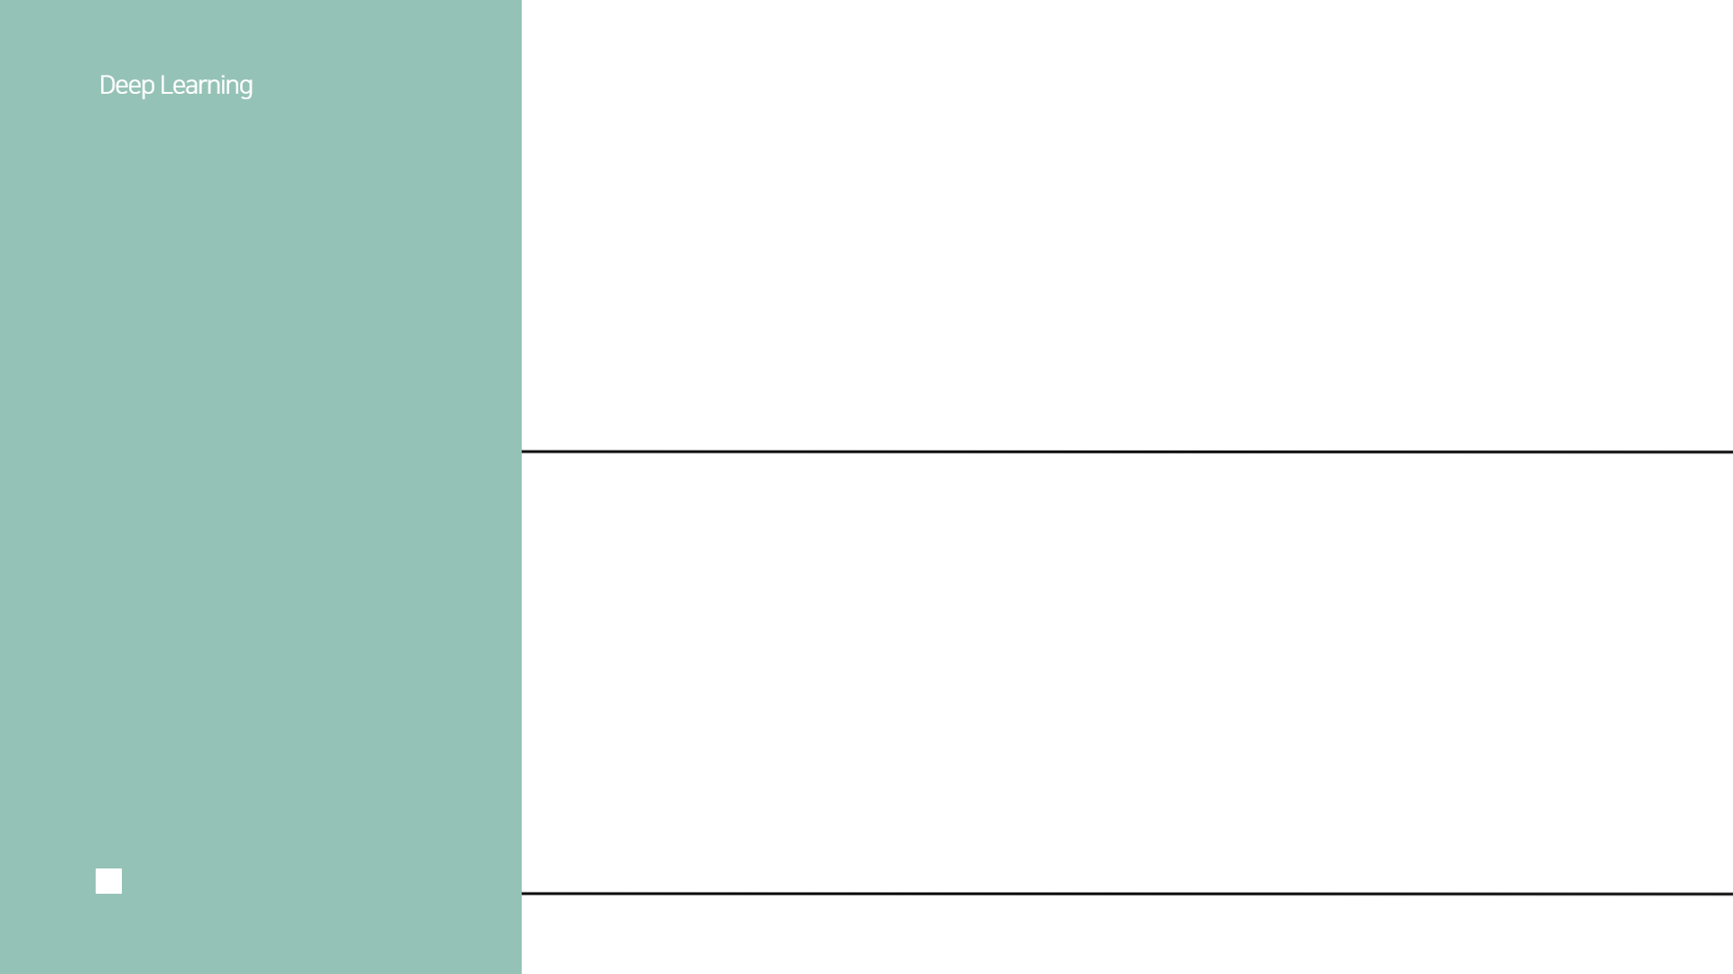
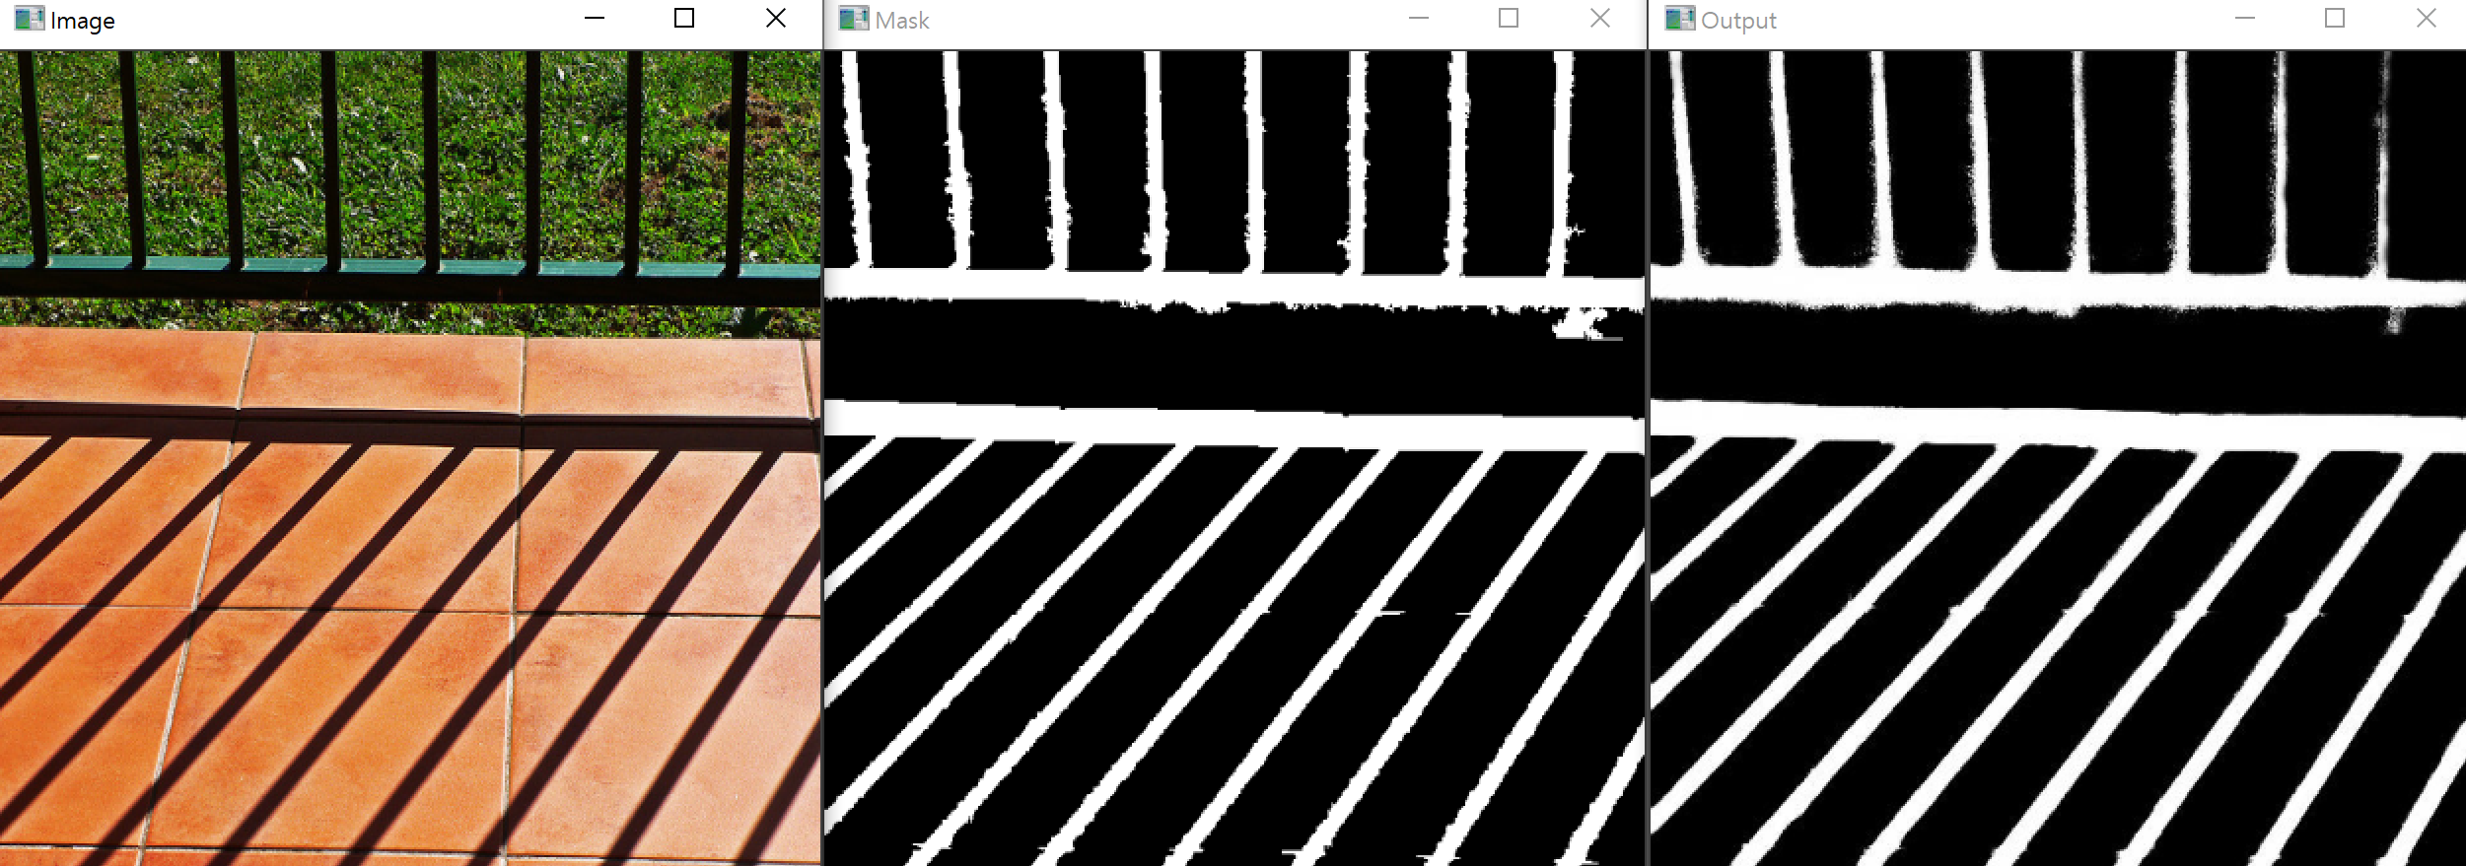
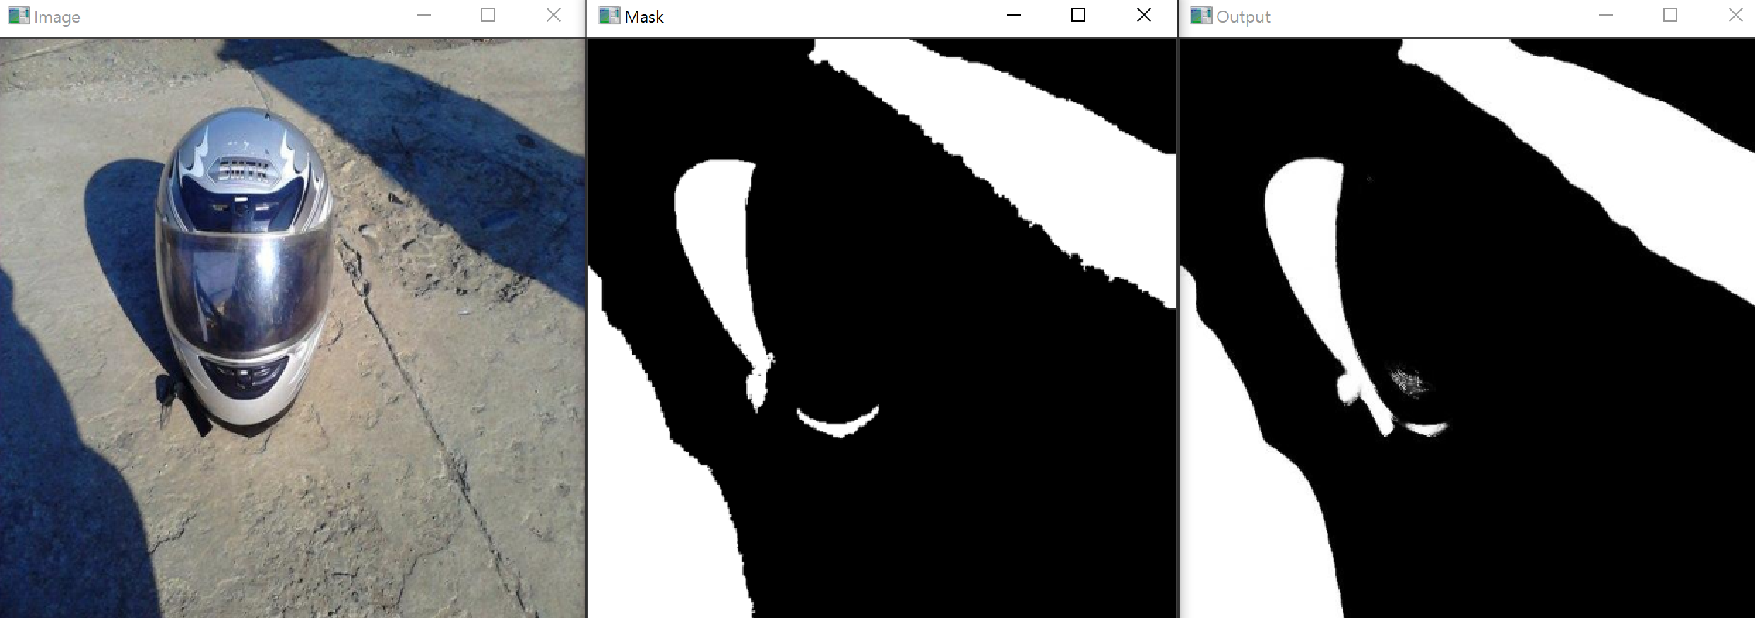
1.
BDRAR
Result

Slide 5
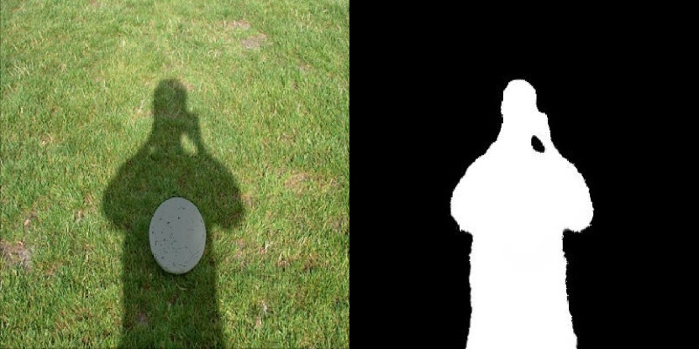
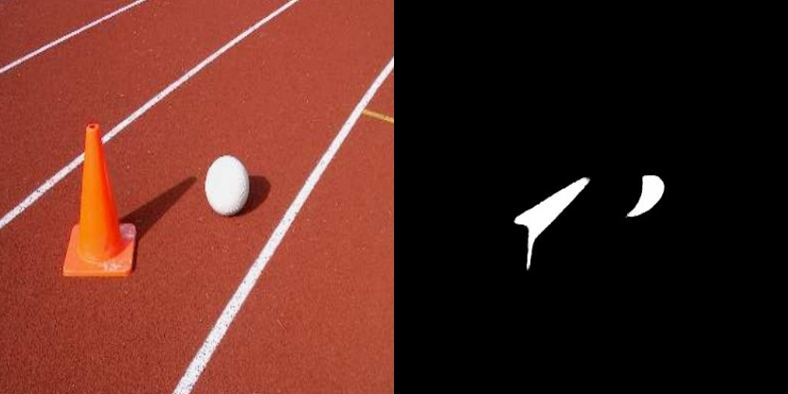
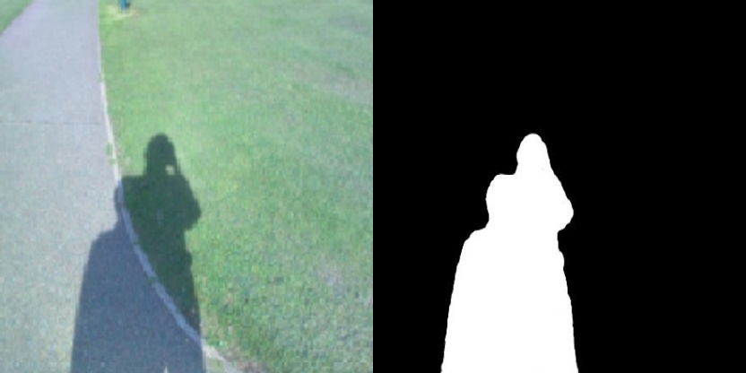
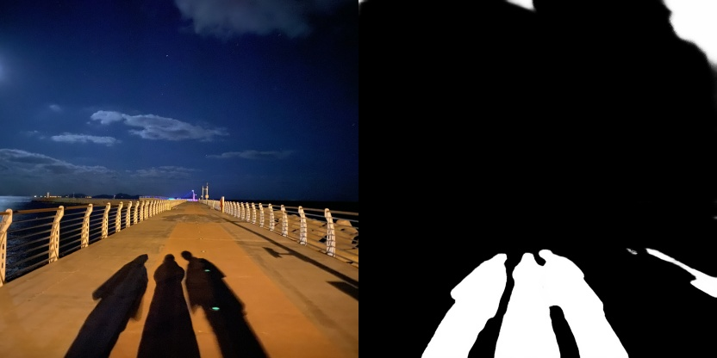
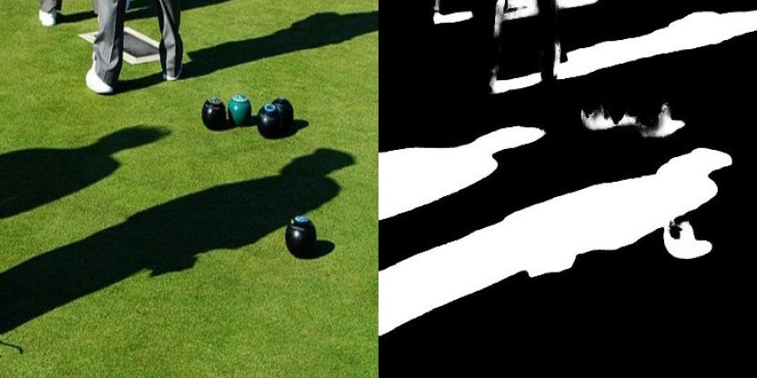
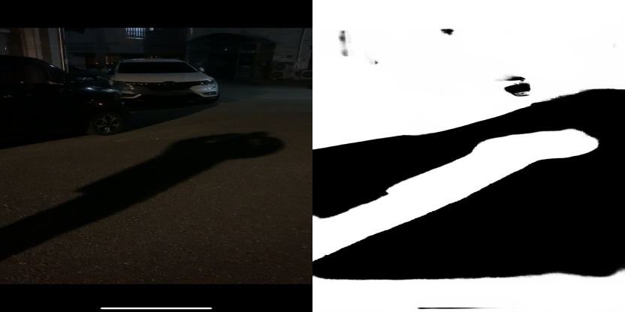
1.
BDRAR
Result
BDRAR 결과
일반적인 땅 위의 그림자는 잘 검출된다.
내부에 객체가 존재하더라도 그림자로 검출된다.
검정색 물체와 배경이 어두운 경우 해당 부분을 그림자로 검출한다는 문제점이 존재한다.

Slide 6
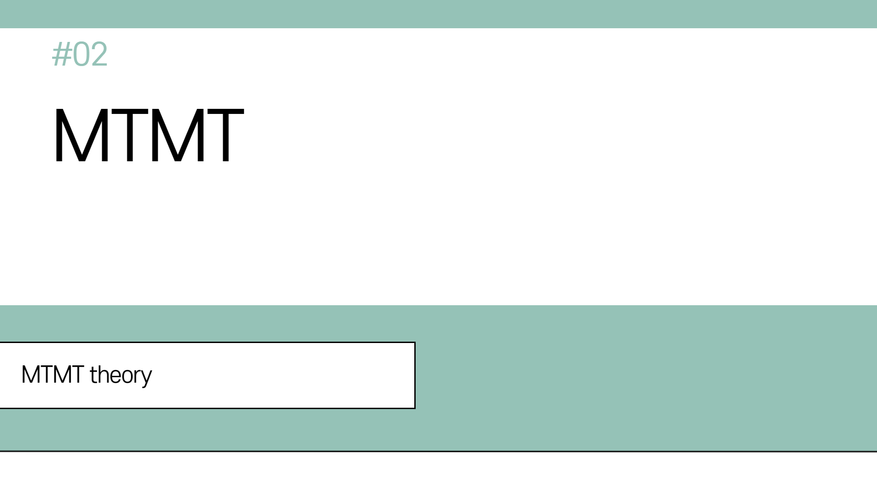

Slide 7
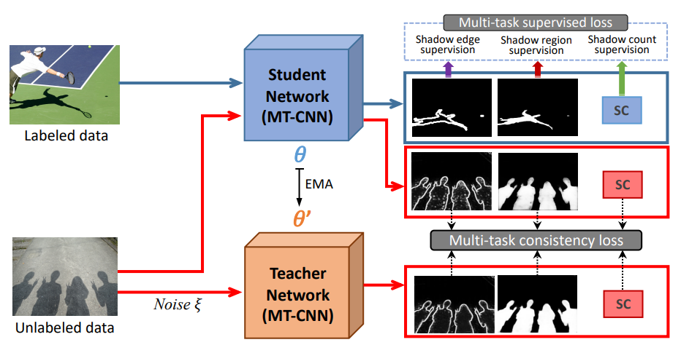
A Multi-task Mean Teacher for Semi-supervised Shadow Detection
CNN을 활용한 그림자 검출 #2
1.
CVPR 2020
@InProceedings{Chen_2020_CVPR,
author = {Chen, Zhihao and Zhu, Lei and Wan, Liang and Wang, Song and Feng, Wei and Heng, Pheng-Ann},
title = {A Multi-Task Mean Teacher for Semi-Supervised Shadow Detection},
booktitle = {Proceedings of the IEEE/CVF Conference on Computer Vision and Pattern Recognition (CVPR)},
month = {June},
year = {2020}
}
기존 그림자 검출의 문제점
훈련을 위한 데이터가 많이 필요하다.
검은색 물체와 어두운 배경에 대한 검출의 결과가 좋지 않다.
→ Mean Teacher 방식을 사용해서 labeling이 되어 있지 않은 데이터로도 훈련을 가능하게 하고, mask만 사용해서 loss를 계산하는 것이 아니라 edge, Shadow count로도 loss 계산

Slide 8
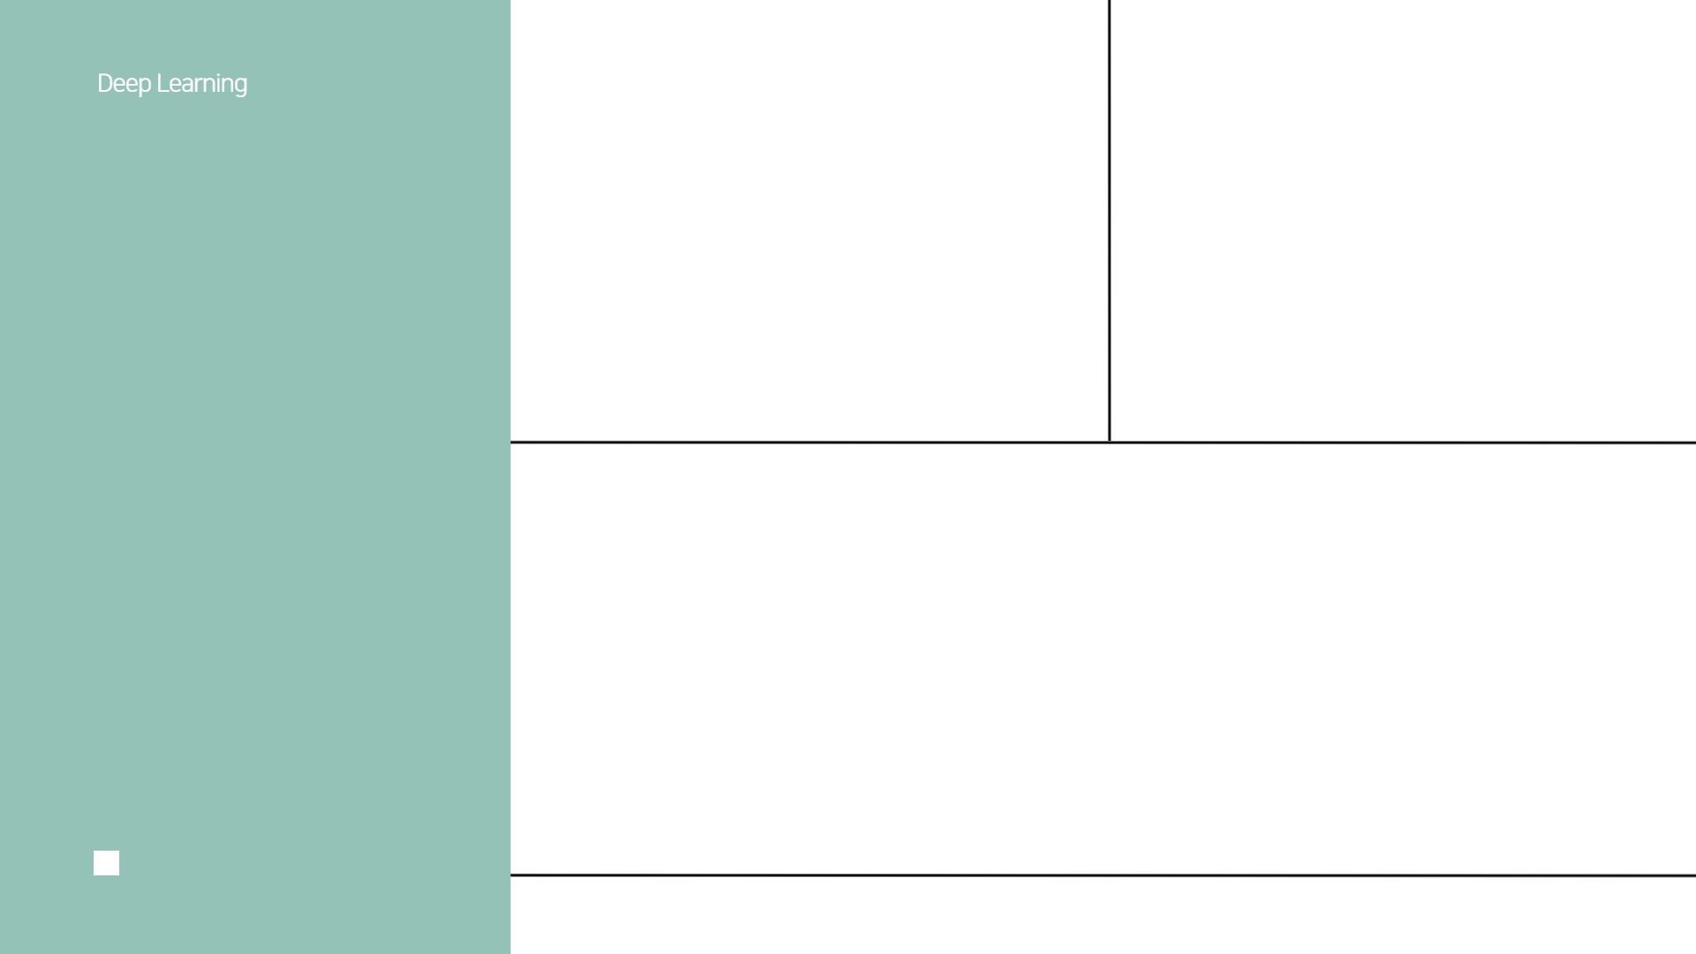
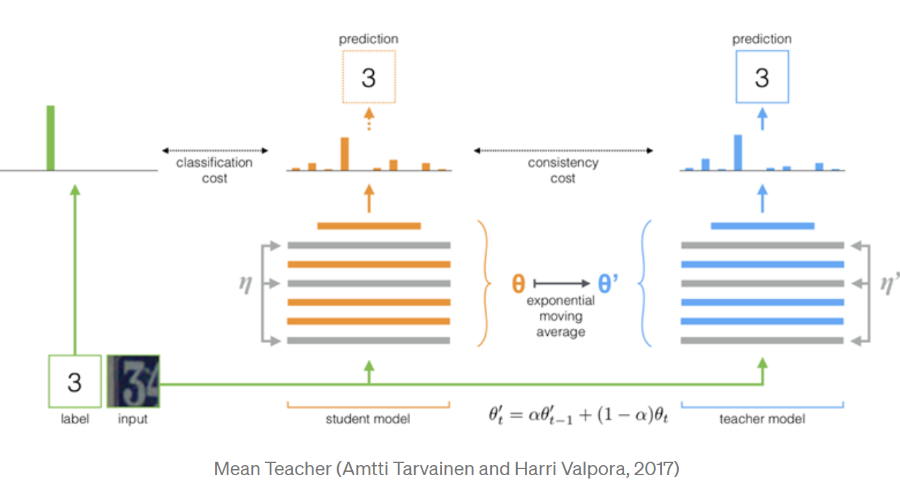

Mean Teacher는 준지도학습의 한 유형
준지도학습의 목표는 unlabeled data를 이용해서
지도학습의 성능을 더 끌어올리는 것
두 개의 모델을 가지고 Teacher는 과거 student 모델의 Weighted sum으로 가중치가 초기화 됨.
이후 consistency cost를 계산하여 loss를 계산
2.
Mean
Teacher
해당 논문에서 consistency cost는 Mean Squared Error(MSE)로 계산하여 모든 loss를 합침.
Labeled Image와 UnLabeled Image 두개로 모두 훈련된 Student 모델에 대한 UnLabeled Image의 Output과
Student 모델의 이전 가중치를 통한 Teacher 모델에 대한 UnLabeled Image의 Output 사이에 대해
MSE를 계산해서 Consistency cost를 계산.
이후 해당 loss를 통해 student 모델의 가중치를 optimizer

Slide 9
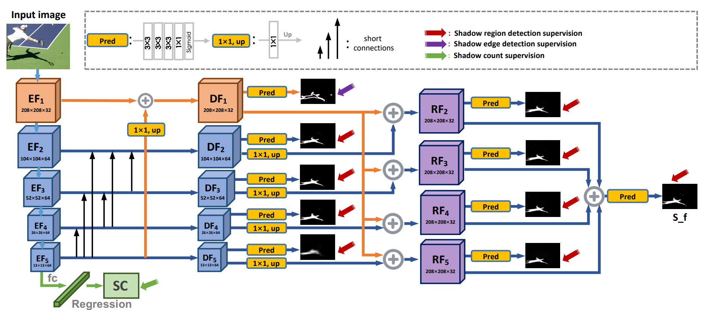
3.
내부 모델
MT-CNN
먼저 ResNext-101을 사용해서 set of feature maps을 추출
Low resolution의 feature maps들을 Concatenate 시켜 해당 resolution의 새로운 feature map(DF)을 계산
DF_1의 경우 EF_1 + EF_5을 통해 DF_1을 계산
DF_1으로부터는 Shadow edge를 계산
나머지 DF(2 ~ 5)의 경우는 DF_1과 합쳐 RF(2 ~ 5) 특징맵 계산
마지막으로 RF(2 ~ 5)를 합쳐서 최종 Shadow region(Shadow Mask)를 계산
추가적으로 EF_5를 활용하여 Shadow count를 계산
Shadow count를 사용하는 이유
작은 그림자가 검출되지 않음
다른 곳이 그림자로 검출
그림자가 합쳐짐
→ 이와 같은 상황을 해결하기 위해 Shadow count 사용

Slide 10
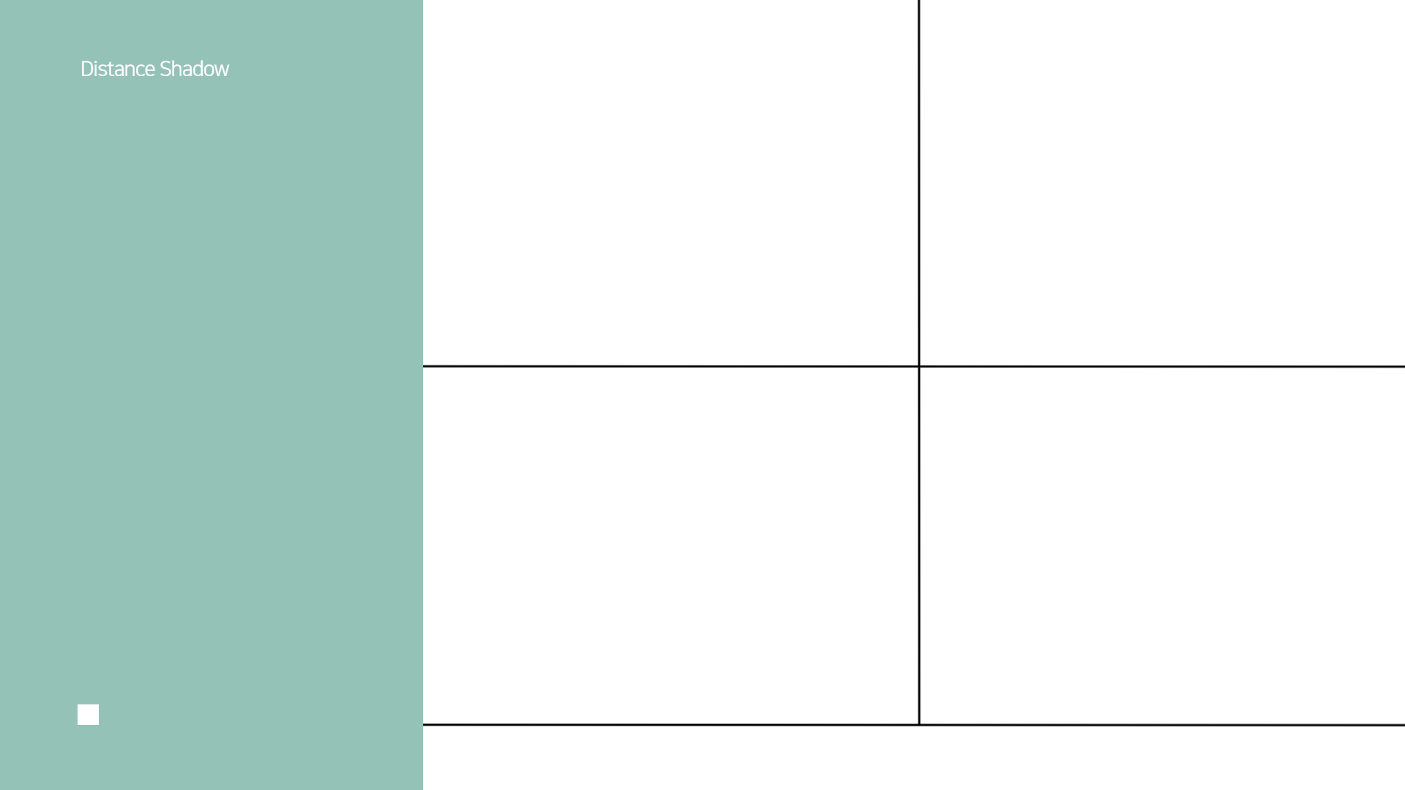



지금까지 과정을 통해 얻어진
9개의 Shadow Region mask
1개의 Shadow edge
1개의 Shadow count를 가지고
Region, Edge에 대해서는 Binary cross-entropy(BCE)
Count에 대해서는 Mean Absolute Error(MAE)
를 사용해서 Labeled Image에 대한 Loss 계산
UnLabeled Image에 대해서는
Student와 Teacher로부터 계산된 각각의
9개의 Shadow Region mask
1개의 Shadow edge
1개의 Shadow count를 가지고
모두 Mean Squared Error(MSE)를 통해 Loss 계산
4.
Loss와
훈련과정
훈련 과정
Optimizer: Stochastic gradient descent(SGD)
Iteration: 10,000
Learning rate: 0.005 with power of 0.9
Input Size: 416 x 416
Mini-batch size:6(4 of labeled image, 2 of unlabeled image)
테스트 과정
Input size: 416 x 416
Output: rightmost shadow region detection map
테스트 과정에서는 Student 모델 사용

Slide 11
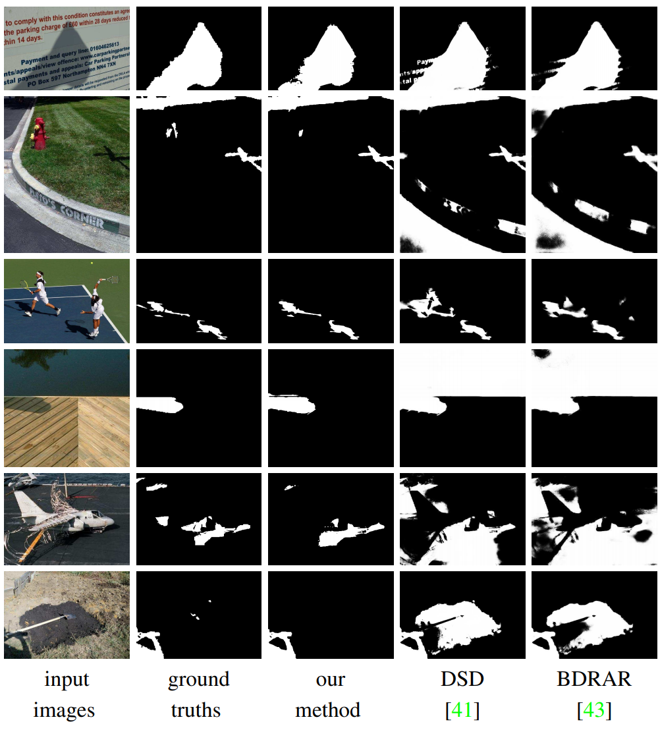
5.
논문 결과

Slide 12


